Slide 1
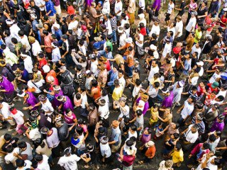
Природний рух

Slide 2
Природний рух населення — зміна кількості і складу населення в результаті народжуваності і смертності (без урахування його механічного переміщення). Якщо в певному році народилося більше дітей, ніж померло всього населення, то природний приріст додатний. Якщо ж населення помирає більше, ніж народжується дітей, природний приріст від'ємний.

Slide 3
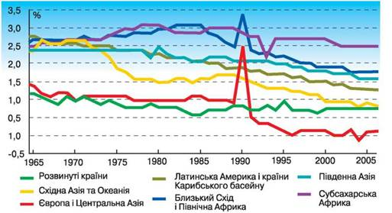
Природний приріст - це різниця між народжуваністю та смертністю (обчислюється на 1000 жителів на рік). Він буває додатним у разі перевищення народжуваності над смертністю і від’ємним, коли смертність більша від народжуваності, або нульовим, коли ці показники мають однакове значення
Щорічний приріст населення світу

Slide 4
Зазвичай у світі виділяють два типи відтворення населення:
Для першого типу характерні порівняно невисокі показники народжуваності, смертності й природного приросту, що становить менш як 2 особи на 1000 жителів. Подекуди рівень народжуваності нижчий за той, який необхідний для простого відтворення населення.

Slide 5
Перший тип відтворення населення характерний для більшості країн Європи, Північної Америки і деяких інших регіонів світу. Тут відбувається прискорене старіння населення, коли у віковій структурі переважає населення старших вікових груп.
У період 2009-2050 рр. чисельність населення в 45 розвинутих країнах, за прогнозами, зменшиться. Наприклад, в Японії - на 25 млн осіб, в Україні - на 15 млн осіб, у Німеччині - на 8,4 млн осіб, а в Польщі - на 7,7 млн осіб.

Slide 6
Другий тип властивий країнам Азії, Африки й Латинської Америки, для структури населення яких характерна висока частка молодших вікових груп. Адже тут порівняно високі показники народжуваності, стабільні (часто низькі) показники смертності та високий природний приріст, що перевищує 12 осіб на 1000 жителів.

Slide 7
Статево - віковий склад населення

Slide 8
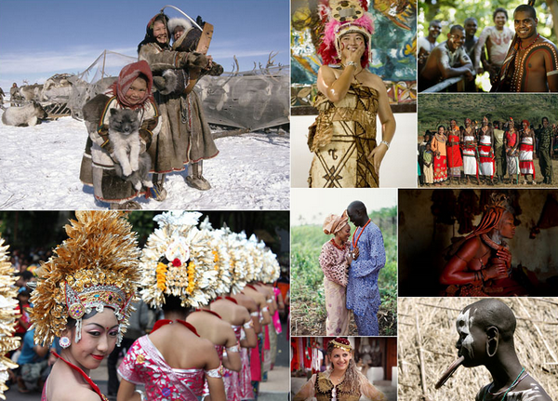
У більшості країн світу чисельно переважають жінки. Проте, в цілому в світі на 35 млн осіб більше чоловіків. Таким чином, на чоловіків припадає 50,3 % населення світу. З усіх регіонів чисельна перевага чоловічого населення найбільше проявляється у країнах Азії, зокрема Китаї та Індії, а також в цілому ряді мусульманських країн, лідерами серед яких є ОАЕ, Кувейт, Катар. Це пов’язано з високою смертністю серед жінок, що спричинена соціальною нерівністю жінок в суспільстві, ранніми шлюбами, багатодітністю, особливостями демографічної та міграційної політики.
Для більшості розвинутих країн характерне переважання жіночого населення. Найбільша частка жінок (до 54 %) в Латвії, Естонії, Україні, Росії, Білорусі.

Slide 9
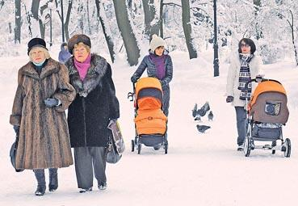
Вікова структура населення світу залежить від динаміки народжуваності і смертності з урахуванням їх вікових особливостей за порівняно довгий попередній період. Зниження народжуваності завжди призводить до старіння населення (збільшення частки населення старшого віку (понад 60 років і більше)). Тип відтворення населення визначає його віковий склад. Виділяють три вікові групи населення: діти (молодші 15 років), працездатні, або дорослі (15-65 років), і люди похилого віку (старші 65 років). В цілому для світу частка дітей становить 31 %, працездатних – 62,2 %, людей похилого віку – 6,8 %.

Slide 10
У залежності від розподілу населення за віковими групами виділяють три типи вікової структури населення:прогресивний (частка дітей – 40 %, людей похилого віку – 10 %), стаціонарний – (частка дітей – 27 %, людей похилого віку – 23 %), регресивний – (частка дітей –20 %, людей похилого віку – 30 %).
До країн, які мають найбільшу частку дітей (до 50 %) належать африканські країни – Нігер, Уганда, ДРК, Буркіна-Фасо, Ангола, Сомалі.

Slide 11
«Найстарішими» в світі є європейські країни: Італія, Німеччина, Греція, Бельгія, Іспанія, Швеція, в яких частка людей похилого віку перевищує 22%. У зв’язку з цим у Європі нагальною проблемою є пенсійне забезпечення, що потребує значних фінансових затрат.

